Slide 1

微信微网站开发
第三章：微信网页授权
主讲人：追梦

Slide 2
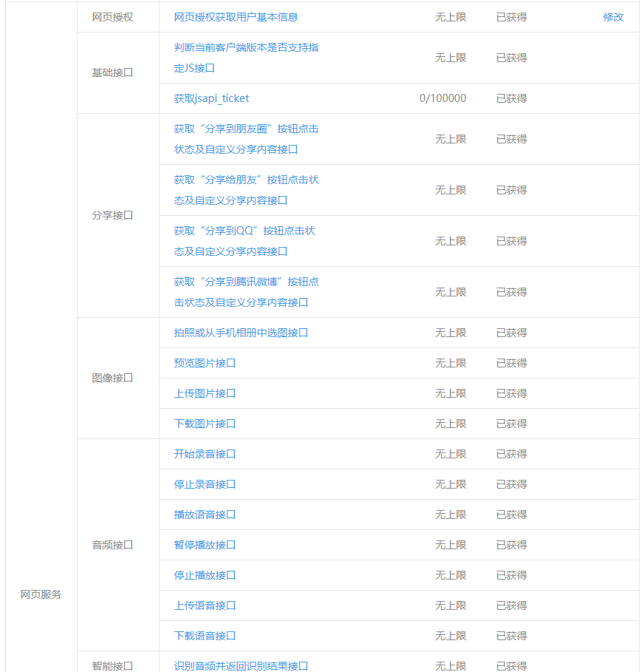
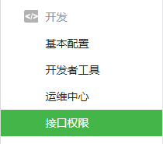
微信微网站开发
1.查看公众号接口权限
简单了解一下有哪些接口
*最好把蓝色的文字链接，点开
全部看完，以后你们学了后台
就能理解了*

Slide 3
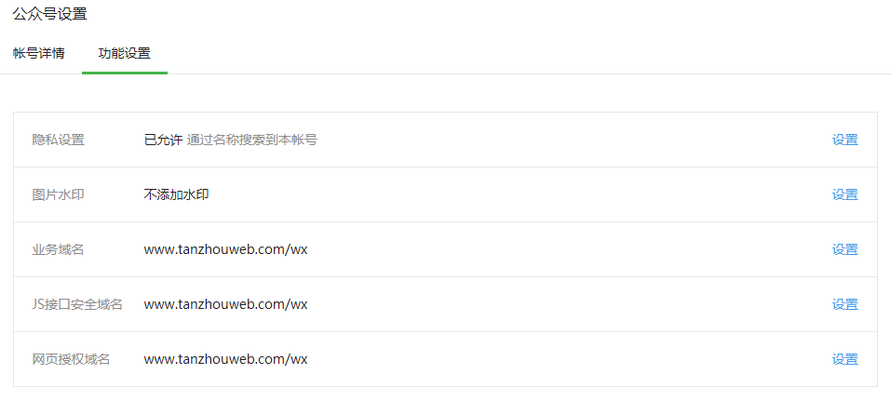
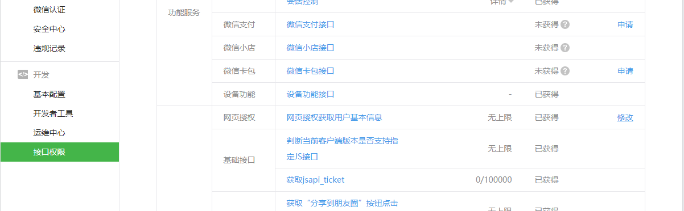
微信微网站开发
2.设置修改授权回调域名与OAuth2.0鉴权规则
①snsapi_base：获取用户的openid
②snsapi_userinfo：获取用户的基本信息 ，openid、昵称、头像..

Slide 4
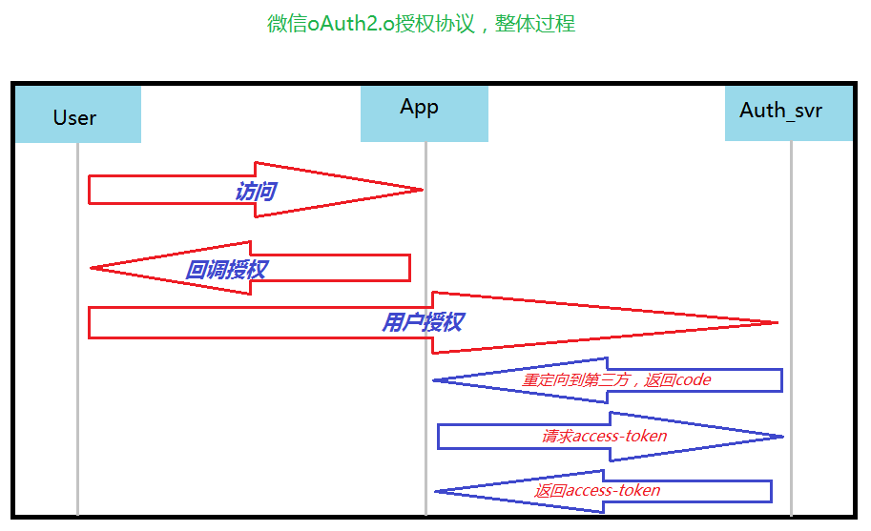
微信微网站开发
3.关于网页授权access_token和普通access_token的区别详解
网页授权access_token 是一次性的，也就是用户进入微网站，如果是以snsapi_userinfo为scope发起的网页授权，需要用户手动同意，并且由于用户同意过，所以无须关注，就可在授权后获取该用户的基本信息。->网页授权acces_token是通过code换取的凭证，用于获取用户的基本信息，次数不限，时间最长只有五分钟。
普通的access_token 是HTML5网页调用基础接口的全局唯一票据，有效期限7200秒，调用次数2000次(也就是2个小时)
一、什么是OAuth2.0
OAuth是一个开放协议，允许用户让第三方应用以安全且标准的方式获取该用户在某一网站、移动或桌面应用上存储的私密的资源（如用户个人信息、照片、视频、联系人列表），而无需将用户名和密码提供给第三方应用。
OAuth 2.0是OAuth协议的下一版本，但不向后兼容OAuth 1.0。 OAuth 2.0关注客户端开发者的简易性，同时为Web应用，桌面应用和手机，和起居室设备提供专门的认证流程。
OAuth允许用户提供一个令牌，而不是用户名和密码来访问他们存放在特定服务提供者的数据。每一个令牌授权一个特定的网站（例如，视频编辑网站)在特定的时段（例如，接下来的2小时内）内访问特定的资源（例如仅仅是某一相册中的视频）。这样，OAuth允许用户授权第三方网站访问他们存储在另外的服务提供者上的信息，而不需要分享他们的访问许可或他们数据的所有内容。
OAuth2.0鉴权规则
二、微信公众平台OAuth2.0授权
微信公众平台OAuth2.0授权详细步骤如下：
1. 用户关注微信公众账号。
2. 微信公众账号提供用户请求授权页面URL。
3. 用户点击授权页面URL，将向服务器发起请求
4. 服务器询问用户是否同意授权给微信公众账号(scope为snsapi_base时无此步骤)
5. 用户同意(scope为snsapi_base时无此步骤)
6. 服务器将CODE通过回调传给微信公众账号
7. 微信公众账号获得CODE
8. 微信公众账号通过CODE向服务器请求Access Token
9. 服务器返回Access Token和OpenID给微信公众账号
10. 微信公众账号通过Access Token向服务器请求用户信息(scope为snsapi_base时无此步骤)
11. 服务器将用户信息回送给微信公众账号(scope为snsapi_base时无此步骤)

Slide 5
微信微网站开发
1. 设置授权域名
2. 用户同意授权，获取code
3. 通过code换取网页授权access_token
4. 拉取用户信息(需scope为 snsapi_userinfo)
5. 自动生成授权网址

